Slide 1
大阪府都市基盤施設維持管理技術審議会
第２回 道路・橋梁等部会
～戦略的な維持管理の推進について～
《全体スケジュール等》
大阪府都市基盤施設維持管理技術審議会 道路・橋梁等部会

Slide 2
全体スケジュール
審議会・部会のスケジュール
議論の視点
◆1/17 第1回審議会：諮問
長寿命化計画の見直しについて
・ 現計画の検証
・ 社会情勢をの変化を踏まえた課題整理
・ 今後の取組の方向性
府のこれまでの取組に対して検証すべき事項や課題と捉えられる事項
社会情勢の変化を踏まえて考慮すべき事項
今後の取組の方向性に必要な視点、検討事項
R6
1月
  ◆3/15 第1回各部会
  各分野の取組方針（たたき台）作成
行動計画の取組結果の検証と課題整理
課題を踏まえた取組方針（たたき台）
3月
  ◆5/14 第1回全体検討部会
  全体の取組方針のとりまとめ・策定
各部会での検証結果、課題等を踏まえた全体の取組方針の策定
持続可能な維持管理の仕組みづくりの取組方針の検討
5月
目標管理水準の見直し
重点化（優先度）指標の見直し
調査頻度の見直し
LCCの検証
6月
  ◆6/27 第2回各部会
  取組方針に基づいた具体的な取組内容の検討
  ◆7/中 第2回全体検討部会（書面開催）
  取組方針に基づいた具体的な取組内容の検討
  ◆８/上旬 第2回審議会：中間とりまとめ
  取組方針に基づいた具体的な取組内容の検討
中間とりまとめ内容の精査
7月
  ◆10/下旬 第3回各部会：各分野の最終とりまとめ
  ◆11/下旬 第3回全体検討部会：最終とりまとめ
  ◆R7/1/中旬 第3回審議会：答申
最終とりまとめ内容の精査
10月～
2

Slide 3
大阪府都市基盤施設維持管理技術審議会
第２回 道路・橋梁等部会
～戦略的な維持管理の推進について～
（１）資料１：第１回部会における課題認識・論点
１）第１回部会における課題認識・論点
２）計画改定に向けた主な論点
（２）資料２：主な論点に対する検討（橋梁）
１）目標管理水準の検討（劣化曲線の見直し）
２）目標管理水準の検討（LCCの検証）
３）目標管理水準の検討（まとめ）
（３）資料３：主な論点に対する検討（舗装）
１）調査頻度の検討
２）重点化（優先度）指標の検討
３）目標管理水準の検討（舗装）
４）目標管理水準の検討（区画線）
（４）資料４：計画改定内容の報告
大阪府都市基盤施設維持管理技術審議会 道路・橋梁等部会

Slide 4
資料１
（１）第１回部会における課題認識・論点
１）第１回部会における課題認識・論点
２）計画改定に向けた主な論点
大阪府都市基盤施設維持管理技術審議会 道路・橋梁等部会

Slide 5
１）第１回部会における課題認識・論点 －橋梁－
◇課題認識・論点 –橋梁-
取組の観点 | 取組内容 | 評価 | 課題 | 検討の方向性
①点検業務の充実 | 定期点検の実施 | ○ | 点検の効率化 | AI等による新技術の活用を検討
 | 不可視部分の点検 | ○ | ―
 | 中間点検の実施 | × | ５年に１回の定期点検が主体 | 実情に応じた中間点検実施規定の見直し 職員による直営点検で補完
②予防保全の推進とレベルアップ、更新時期見極め | 重点化指標に基づく補修の実施 | ○ | ― | 最適LCCに基づいた目標管理水準の設定 将来の必要費用の確認
 | 目標管理水準の保持 | △ | 目標管理水準以下の施設が現存（Ⅲ判定４％）今後も発生見込
 | 点検、補修・補強履歴などの蓄積 | △ | 補修・補強履歴が十分蓄積されていない | データ運用ルールの周知徹底（蓄積・活用）
 | 更新対象施設の抽出 | 〇 | ― | 更新フローの見直し
計画改定に向けた論点 計画改定内容の報告

Slide 6
１）第１回部会における課題認識・論点 －トンネルー
◇課題認識・論点 –トンネル-
取組の観点 | 取組内容 | 評価 | 課題 | 検討の方向性
①点検業務の充実 | 定期点検の実施 | ○ | 点検の効率化 | AI等による新技術の活用を検討 在来工法におけるトンネルは背面空洞調査の実施を引き続き継続
 | 不可視部分の点検 | ○ | － | AI等による新技術の活用を検討 在来工法におけるトンネルにおいては背面空洞調査の実施徹底
 | 中間点検の実施 | － | － | －
②予防保全の推進とレベルアップ、更新時期見極め | 重点化指標に基づく補修の実施 | 〇 | － | 将来の必要費用の確認
 | 目標管理水準の保持 | △ | 目標管理水準以下の施設が現存（Ⅲ判定２２％）今後も発生見込
 | 点検、補修・補強履歴などの蓄積 | △ | 補修・補強履歴が十分蓄積されていない | データ運用ルールの周知徹底（蓄積・活用）
 | 更新対象施設の抽出 | － | － | 更新判定フローは使用実績が無く今後も使用予定が無いため廃止を検討
計画改定に向けた論点 計画改定内容の報告

Slide 7
１）第１回部会における課題認識・論点 －舗装－
◇課題認識・論点 –舗装-
取組の観点 | 取組内容 | 評価 | 課題 | 検討の方向性
①点検業務の充実 | 定期点検の実施 | ○ | 点検の効率化 | AI等による新技術の活用を検討 調査頻度の設定（重要路線1回/3年、山間部等1回/10年の調査頻度の見直し）
 | 不可視部分の点検 | 〇 | ー | －
 | 中間点検の実施 | － | ー | －
②予防保全の推進とレベルアップ、更新時期見極め | 重点化指標に基づく補修の実施 | △ | 最低限の水準(MCI3)未満が現存。最低水準を維持するため、重点化指標が十分機能していない | 最低限の水準(MCI3)未満が現存していることを踏まえ優先度を上げた計画の立案 重点化指標の見直し 将来の必要費用の確認
 | 目標管理水準の保持 | △ | 目標管理水準以下が多く現存（MCI３未満約5％）今後も増加見込
 | 点検、補修・補強履歴などの蓄積 | △ | 補修・補強履歴が十分蓄積されていない | データ運用ルールの周知徹底（蓄積・活用）
 | 更新対象施設の抽出 | － | － | －
計画改定に向けた論点 計画改定内容の報告

Slide 8
１）第１回部会における課題認識・論点 －その他（横断歩道橋）－
◇課題認識・論点 –その他（横断歩道橋）-
取組の観点 | 取組内容 | 評価 | 課題 | 検討の方向性
①点検業務の充実 | 定期点検の実施 | 〇 | 点検の効率化 | AI等による新技術の活用を検討
 | 不可視部分の点検入 | － | － | －
 | 中間点検の実施 | － | － | －
②予防保全の推進とレベルアップ、更新時期見極め | 重点化指標に基づく補修の実施 | ○ | － | 将来の必要費用の確認
 | 目標管理水準の保持 | △ | 目標管理水準以下の施設が現存（Ⅲ判定8％）
 | 点検、補修・補強履歴などの蓄積 | △ | 補修・補強履歴が十分蓄積されていない | データ運用ルールの周知徹底（蓄積・活用）
 | 更新対象施設の抽出 | － | － | －
計画改定に向けた論点 計画改定内容の報告

Slide 9
１）第１回部会における課題認識・論点 －その他（道路法面）－
◇課題認識・論点 –その他（道路法面）-
取組の観点 | 取組内容 | 評価 | 課題 | 検討の方向性
①点検業務の充実 | 定期点検の実施 | 〇 | 点検の効率化 | 新技術の活用を検討
 | 不可視部分の点検 | － | － | －
 | 中間点検の実施 | － | － | －
②予防保全の推進とレベルアップ、更新時期見極め | 重点化指標に基づく補修の実施 | ○ | 重点化指標に基づき対策を実施 | －
 | 目標管理水準の保持 | △ | 対策を進めているものの、定期点検のたびに新たな要対策箇所が出現 | 引き続き要対策箇所の対策を実施
 | 点検、補修・補強履歴などの蓄積 | △ | 被災履歴や対策履歴のデータ蓄積・共有ができていない | データ運用ルールの周知徹底（蓄積・活用）
 | 更新対象施設の抽出 | － | － | －
計画改定に向けた論点 計画改定内容の報告

Slide 10
１）第１回部会における課題認識・論点 －その他（標識・照明）－
◇課題認識・論点 –その他（標識・照明）-
取組の観点 | 取組内容 | 評価 | 課題 | 検討の方向性
①点検業務の充実 | 定期点検の実施 | △ | 施設数が膨大なため対応苦慮 | 点検対象とする施設の明確化
 | 不可視部分の点検 | △ |  | 超音波探査やAI診断などを活用
 | 中間点検の実施 | － | － | －
②予防保全の推進とレベルアップ、更新時期見極め | 重点化指標に基づく補修の実施 | － | － | －
 | 目標管理水準の保持 | △ | 膨大な施設の補修と更新の進捗管理 | 対象施設を明確化し、中長期的な更新需要の把握・計画の立案 顕在化した損傷が確認された場合は施設更新
 | 点検、補修・補修履歴などの蓄積 | △ | 補修・補強履歴が十分蓄積されていない | データ運用ルールの周知徹底（蓄積・活用）
 | 更新対象施設の抽出 | △ | － | 更新フローの見直し
計画改定に向けた論点 計画改定内容の報告

Slide 11
２）計画改定に向けた主な論点
◇計画改定に向けた主な論点
施設 | 検討の方向性（主な論点）
橋梁 | 劣化予測、LCC、現在の管理水準が高水準であることを踏まえ、目標管理水準の見直し
舗装 | 調査頻度の見直し（重要路線1回/3年、山間部等1回/10年の調査頻度の見直し） 現在の管理水準が高水準であることを踏まえた（一部）目標管理水準の見直し MCI３未満（限界管理水準）が現存していることを踏まえ、劣化速度に対応した重点化指標（優先度）の見直し
道路施設 全体 | 橋梁・舗装の目標管理水準を標準的な水準に見直すことによって、橋梁・舗装における維持管理のウエイトの集中を防ぎ、道路施設全体において、バランスの取れた維持管理管理を目指す

Slide 12
２）計画改定に向けた主な論点
◇道路施設全体
安全性を見極めた上で現実的な目標管理管理水準の見直しを検討
管理水準を平準化することで、施設全体の健全性を維持
施設 | 現行の目標管理水準 |  | 達成状況 |  | 管理水準の見直し方針
橋梁 | 健全度７０～１００ (健全性Ⅰ：対策の必要がない状態) | 高水準 | ○ |  | 高水準のため見直し
トンネル | 損傷の進行状態に対して継続的な観察を必要とする状態 | 標準 | ○ |  | 現状維持
舗装 | ＭＣＩ５（高速道路並の管理） | 高水準 | △ |  | 高水準のため見直し
 | ＭＣＩ４（幹線道路の管理）市街地など ＭＣＩ３（道路を安全に供用できる 最低限度）山間部など | 標準
横断 歩道橋 | 表面錆が局部的に 見受けられる状態 | 標準 | ○ |  | 現状維持
ｺﾝｸﾘｰﾄ 構造物 | 損傷の進行状態に対して継続的な観察を必要とする状態 | 標準 | ○ |  | 現状維持

Slide 13
資料２
（２）主な論点に対する検討（橋梁）
１）目標管理水準の検討（劣化曲線の見直し）
２）目標管理水準の検討（LCCの検証）
３）目標管理水準の検討（まとめ）
大阪府都市基盤施設維持管理技術審議会 道路・橋梁等部会

Slide 14
１）目標管理水準の検討（劣化曲線の見直し）
1-1 劣化曲線算出に活用する点検データ
◇法定点検における近接目視点検のデータを活用
  現行計画の劣化曲線は平成20年度に設定されており、近接目視点検になる前の点検データを活用
  近接目視点検による点検データを活用することで、劣化曲線の精度向上が期待
◇劣化曲線算出に活用する点検データの条件
  2回分の点検データがある
  複合材料（混合橋）および使用材料に関する情報が不明な部材は除外（材料ごとの劣化曲線の作成にあたり、材料の分類が困難なため）
  2回目の点検で健全度が回復している場合は補修済み扱いとして除外

Slide 15
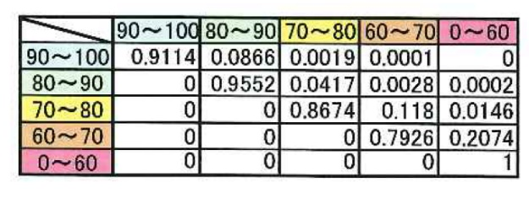
１）目標管理水準の検討（劣化曲線の見直し）
1-2 劣化曲線の算出手順（概要）
表１ 劣化曲線作成用の入力データイメージ
◇劣化曲線の算出手順（1／2）
点検データを基に部材・材料ごとに1回目・2回目の健全度および点検間隔を整理し、劣化曲線作成用の入力データを作成
入力データを基に多段階指数ハザード関数でモデル化し、健全度の推移確率を最尤推定法により推定
健全度 （1回目 → 2回目） | 点検間隔（年） |  |  |  |  | 計
 | 1 | 2 | 3 | 4 | 5
90～100 → 90～100 | 0 | 0 | 1 | 1 | 225 | 227
90～100 → 80～90 | 0 | 0 | 1 | 2 | 43 | 46
90～100 → 70～80 | 0 | 0 | 0 | 1 | 6 | 7
90～100 → 60～70 | 0 | 0 | 0 | 0 | 2 | 2
90～100 → 50～60 | 0 | 0 | 0 | 0 | 0 | 0
80～90 → 90～100 | 除外
80～90 → 80～90 | 0 | 0 | 0 | 4 | 78 | 82
80～90 → 70～80 | 0 | 0 | 0 | 0 | 17 | 17
・・・
表２ 健全度の推移確率行列の推定結果イメージ
2回目
1回目
1回目点検・2回目点検ともに健全度90～100である確率は91.14％

Slide 16
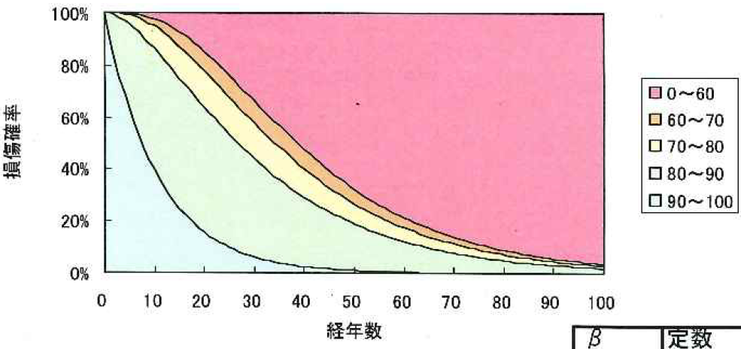
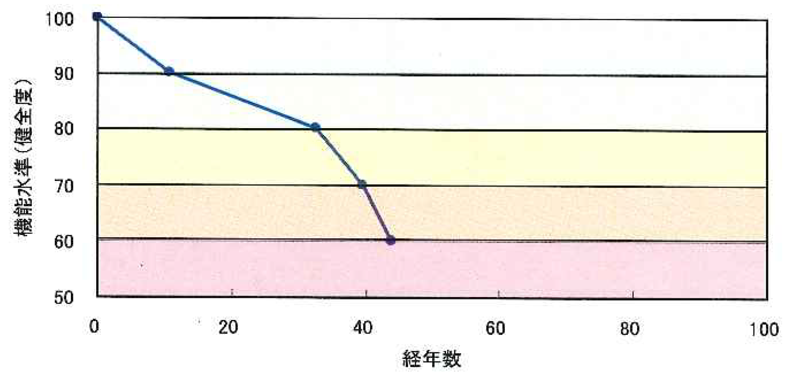
１）目標管理水準の検討（劣化曲線の見直し）
1-2 劣化曲線の算出手順
表３ 損傷確率推移図イメージ
◇劣化曲線の算出手順（2／2）
推移確率行列の計算を繰り返し行うことで損傷確率推移図を作成
損傷確率推移図を基に平均劣化曲線を作成
約10年経過すると、全橋梁の6割が健全度ランク100から90に落ちる
表４ 平均劣化曲線イメージ
健全度 | 年数
100 | 0
90 | 11
80 | 33
70 | 40
60 | 44

Slide 17
１）目標管理水準の検討（劣化曲線の見直し）
1-3 劣化曲線の見直し結果
平成20年当時は、60点未満のデータが不足
⇒平成26年以降の点検データを活用することで60点未満の劣化曲線も反映
見直し結果から推測されること
鋼材の劣化（腐食）は、塗膜厚が薄いエッジ部分から始まることが多い。その後、水分供給等の要因（伸縮装置の劣化等）が進行する間は劣化速度が緩やかになり、劣化環境（滞水等）が整ったのちは、再度進行が速くなることが推測される。
コンクリートの劣化（剥離）は、中性化と鉄筋腐食速度に影響される。それぞれの速度は、経過年数に比例するため、数十年単位では、ほぼ直線であると推測される。
◇主部材 鋼 ◇主部材 コンクリート（RC）

Slide 18
２）目標管理水準の検討（LCCの検証）
健全度70点、60点、50点で比較
比較期間は100年間。鋼橋およびコンクリート橋を各々で比較。
鋼橋、コンクリートともに60点が最もLCCが低減できる結果となった。
◇鋼橋（主部材） ◇コンクリート橋（主部材（RC））
補修2回
補修3回
補修1回
補修1回
補修2回
補修3回
◇算出条件（補修内容）
健全度70点 鋼：3種ケレンB+塗り替え Co：ひびわれ注入工
健全度60点 鋼：3種ケレンA+塗り替え Co：ひびわれ注入工＋断面修復工
健全度50点 鋼：2種ケレン塗+塗替え Co：ひびわれ注入工＋断面修復工＋炭素繊維接着工
※大阪府橋梁点検要領 付録－３：概算工事費算出基準」や積算基準等を基に設定

Slide 19
３）目標管理水準の検討（まとめ）
現在の目標管理水準は70点以上「対策の必要がない状態」 ⇒ 高水準
50点～69点は「道路橋の機能に支障が生じていない状態」 ⇒ 目標管理水準として設定する上で問題はなし
劣化の進行速度は、現計画と比較して、70点から60点にかけて緩やかになることが判明（主部材（鋼）ではゆるやか、主部材（RC）では若干緩やか）
LCC評価結果も踏まえ、目標管理水準を70点から60点へ見直し
健全性 | 健全度
Ⅰ | 70～100
Ⅱ | 50～69
Ⅲ | 0～49
Ⅳ | －
健全性 | 健全度
Ⅰ | 70～100
Ⅱb | 60～69
Ⅱa | 50～59
Ⅲ | 0～49
Ⅳ | －
目標管理水準
計画 | 健全性 | 健全度 | 定義
現行 | Ⅱ | 50～69 | 道路橋の機能に支障が生じていないが、予防保全の観点から措置を講ずることが望ましい状態
改定 | Ⅱb | 60～69 | 道路橋の機能に支障が生じていないが、将来的に支障が生じる可能性があるため、経過観察が必要な状態
 | Ⅱa | 50～59 | 道路橋の機能に支障が生じていないが、予防保全の観点から措置を講ずることが望ましい状態
※健全性Ⅱ（予防保全段階）を２区分に細分化

Slide 20
資料３
（３）主な論点に対する検討（舗装）
１）調査頻度の検討
２）重点化（優先度）指標の検討
・道路分類の設定
３）目標管理水準の検討（舗装）
・管理水準別のＬＣＣ算出結果
・管理水準の設定（まとめ）
４）目標管理水準の検討（区画線）
大阪府都市基盤施設維持管理技術審議会 道路・橋梁等部会

Slide 21
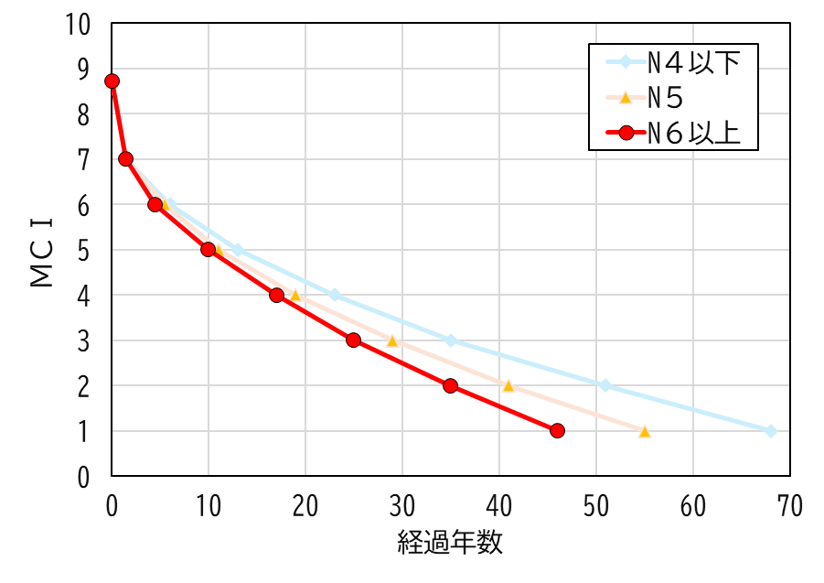
１）調査頻度の検討
国点検要領、劣化予測の傾向から、調査頻度の見直しを検討
現行の定期点検
改定案
〇重要路線は ３年に１回 路面性状調査を実施
〇重要路線は５年に１回 路面性状調査を実施
〇山間部等は１０年に１回 路面性状調査を実施
〇山間部等は１０年に１回 路面性状調査を実施
舗装の劣化傾向（劣化予測結果）
国交省（舗装点検要領）では、点検頻度を「５年に１回程度以上の頻度を目安として、道路管理者が適切に設定する」と定めており、国要領とも整合する。
大型車交通量が多い道路（Ｎ６以上）では、 МＣＩ５に到達後、МＣＩが１低下するのに５年以上かかっている。５年以内にМＣＩが急激に低下する可能性は低いため、補修の要否を判断するにあたり、５年に１回の調査頻度で問題ないと言える。
５年以上
ＭＣＩ５→４、ＭＣＩ４→３に低下するのにそれぞれ平均５年以上かかる

Slide 22
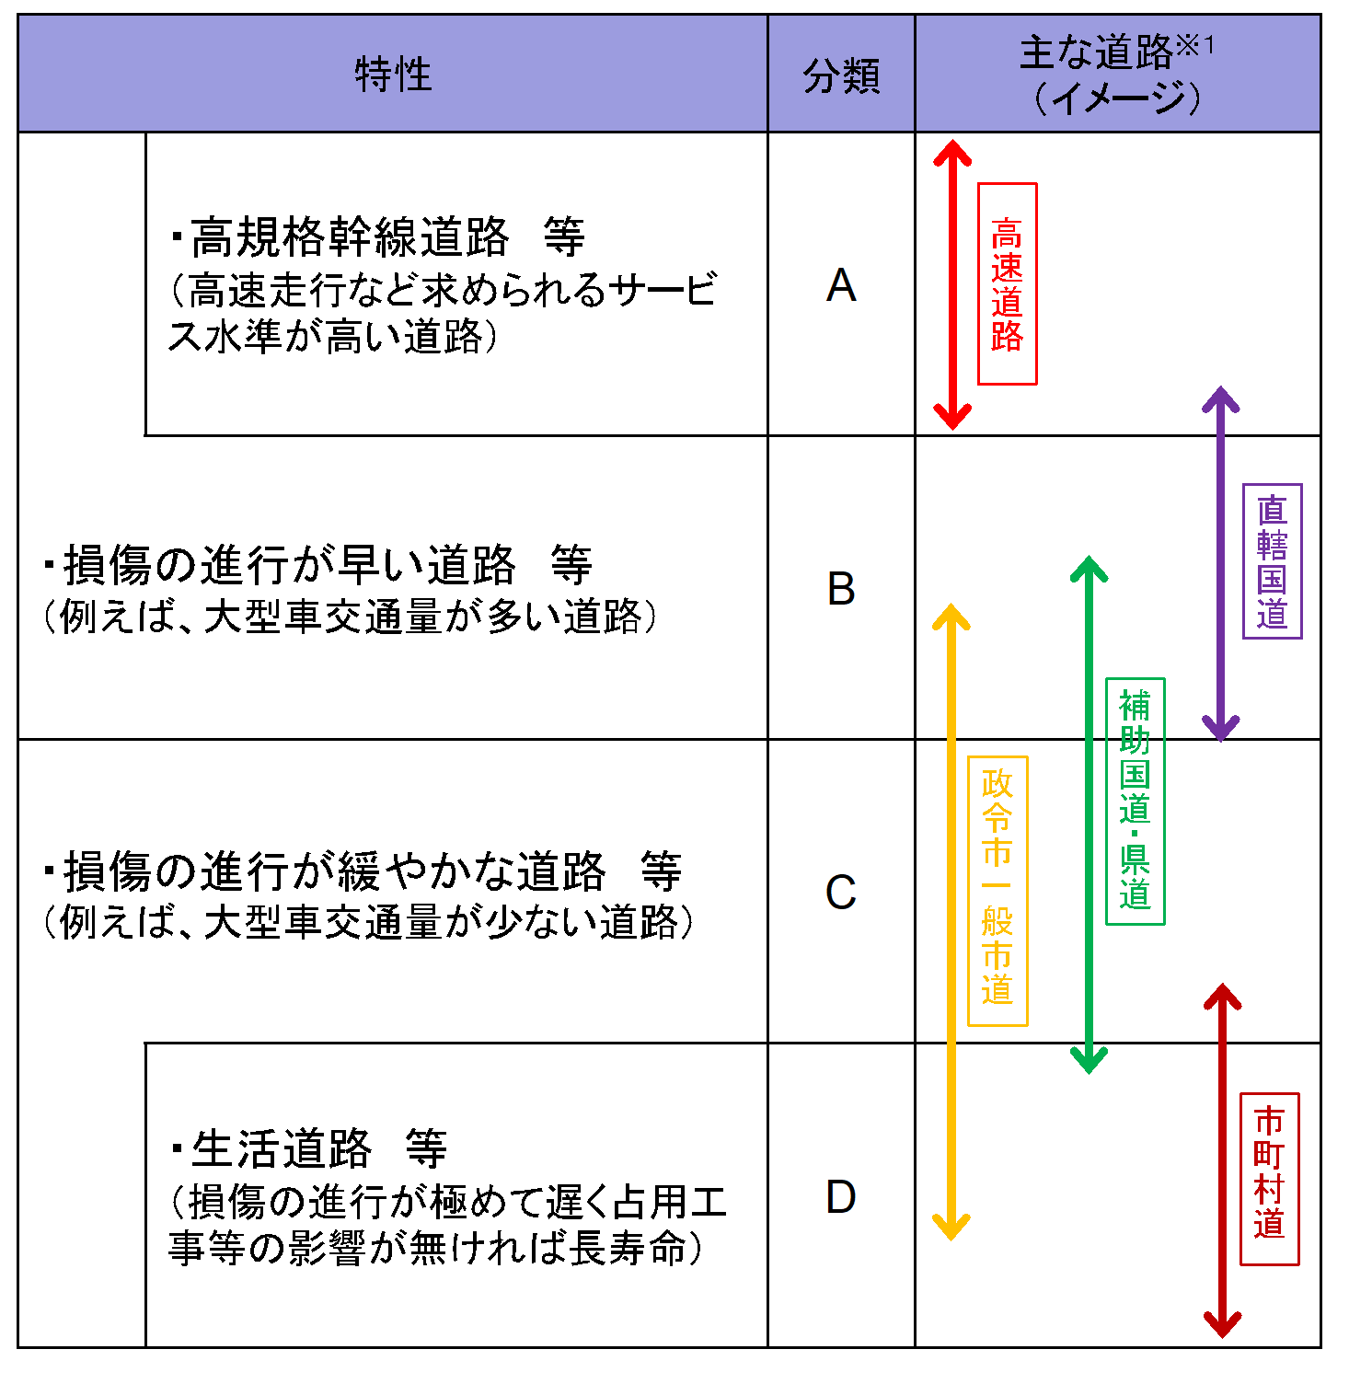
２）重点化（優先度）指標の検討
2-1 道路分類の設定
国土交通省道路局の舗装点検要領(H28.10)では、管理道路を「道路の分類Ａ～Ｄ」に区分して点検・修繕を実施
大阪府が管理する補助国道・府道は「分類Ｂ・Ｃ」に該当
大阪府の舗装点検結果、修繕状況を「分類Ｂ・Ｃ」に区分して毎年国に報告
◇道路の分類
◇大阪府の分類（現状）
大分類 | 小分類 | 分類
損傷の進行が早い道路等 （例えば、大型車交通量が多い道路） | 高規格幹線道路等（高速走行など求められるサービス水準が高い道路）⇒該当なし | Ａ
 | 国道：176号、307号、308号、309号、423号 府道：大阪中央環状線、大阪池田線、大阪高槻京都 線、大阪生駒線、京都守口線、大阪臨海線、 泉大津美原線（新）、泉佐野岩出線など | Ｂ
損傷の進行が緩やかな道路等 （例えば、大型車交通量が少ない道路） | 上記以外の補助国道、府道 | Ｃ
 | 生活道路等（損傷の進行が極めて遅く占用工事等の影響がなければ長寿命）⇒該当なし | Ｄ
出典「舗装点検要領」（H28 国土交通省道路局）P.6
22

Slide 23
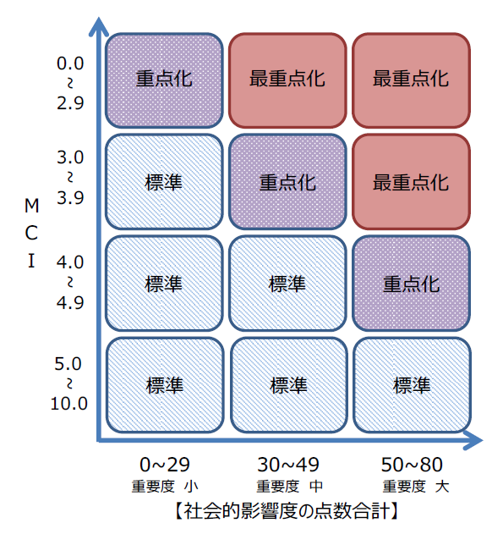
２）重点化（優先度）指標の検討
2-1 道路分類の設定
舗装はこれまでの10年間で損傷箇所が増加
（МＣＩ平均値が低下、 МＣＩ３未満(限界管理水準)が現存）
劣化予測式から令和７年にはМＣＩ５未満が全体の５割程度となる予測（今後も低下傾向）
舗装の劣化速度に対応した重点化指標(優先度)へ見直し
（「社会的影響度」から「損傷の進行」へ見直し）
現行計画
改定案
・横軸：社会的影響度（大・中・小）
・縦軸：МＣＩの値
から優先度を設定
・横軸：損傷の進行（分類Ｂ・Ｃ）
・縦軸：МＣＩの値
から優先度を設定
重点化
(低)
重点化
(中)
最重点化
(高)
標準
重点化
(中)
最重点化
(高)
標準
標準
標準
標準
標準
標準
分類Ｃ2 分類Ｃ1 分類Ｂ
損傷の進行
が緩やか
損傷の進行
が早い

Slide 24
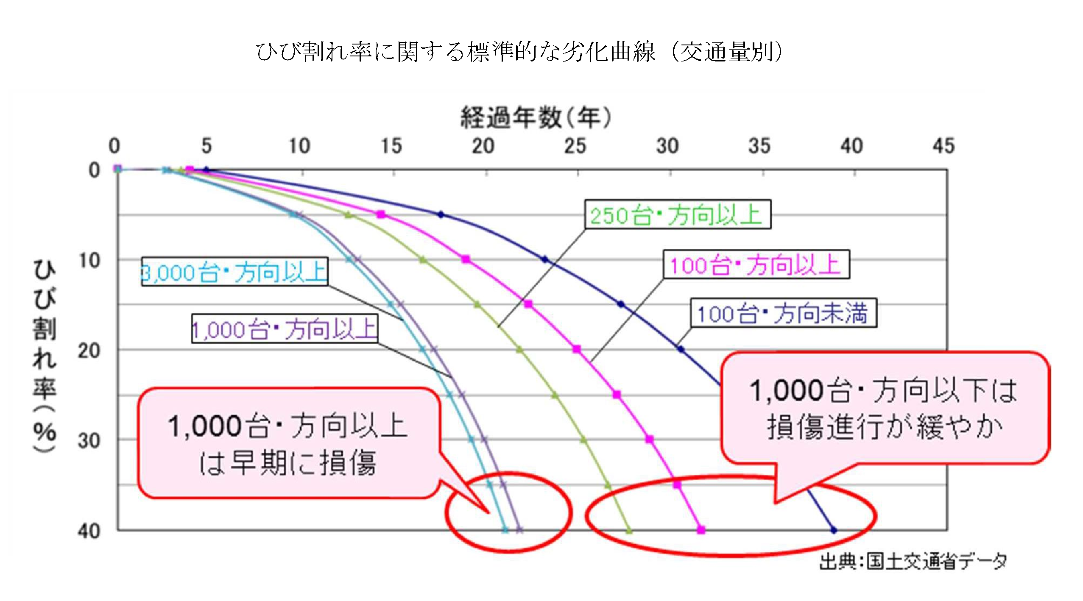
２）重点化（優先度）指標の検討
2-1 道路分類の設定
分類Ｂ・Ｃについて、分類Ｃを２区分に細分化。
需要に応じた分類（市街地相当、山間部相当）に細分化し、路線の重要度の位置付けを行う
分類Ｂ | 大型車交通量が多い道路（N7相当） | 損傷の進行が早い道路（需要が非常に高い道路）
分類Ｃ | 大型車交通量が少ない道路 | Ｃ１:損傷の進行が緩やかな道路（需要が高い道路）概ね市街地に該当
 |  | Ｃ２:損傷の進行が緩やかな道路（需要が低い道路）概ね山間部に該当
国の舗装点検要領では、N7（大型車交通量3,000台/日・方向以上）の損傷進行が最も早い（図１）。大阪府の劣化予測においても、N6以上の劣化が最も早い（図２）。分類ＢをN7相当として、需要の大小、地形、交通量から分類Ｃ１(市街地相当)、Ｃ２(山間部相当)を設定。
N7
N5
N4
N6
N3以下
N6以上
N5
N7の損傷進行が
最も早い
N4以下
N6以上の損傷
進行が最も早い
図１ 標準的なひび割れ率の劣化曲線
（H28舗装点検要領 国土交通省）
図２ 大阪府における舗装の劣化傾向

Slide 25
２）重点化（優先度）指標の検討
2-1 道路分類の設定
現行計画の「社会的影響度」と改定案の「分類Ｂ・Ｃ」を比較検討
「損傷進行の早さ」と「道路利用者・沿道住民への影響」の視点から指標を見直し
「大型車交通量」と「地域区分」を新指標として選定
◇現行計画（社会的影響度）
◇改定案（分類Ｂ・Ｃ）
視点 | 現行 「社会的影響度指標」 | 見直し理由
損傷進行の 早さ | 交通量（全車） | 大型車交通量に比べ影響程度が小さく、かつ大型車交通量で代替可能
 | 25t化指定道路 | 大型車交通量で代替可能
道路利用者・沿道住民への影響 | バス路線 | 路線区間の一部に限定されるため指標として不十分
 | 迂回路の有無 | 緊急時の道路ネットワーク機能に、舗装の機能性（走行性）を求める必要性は乏しい
 | 広域緊急交通路
 | 府県間道路 ＩＣアクセス道路 | 物流等における道路ネットワーク機能に、舗装の機能性（走行性）を求める必要性は乏しい
視点 | 新たな指標 | 選定理由
損傷進行の 早さ | 大型車交通量 （N1～7） 分類Ｂ：N7相当 | 大型車交通量と損傷進行の早さは関連性が高い
道路利用者・沿道住民への影響 | 地域区分 （市街地相当/山間部相当） 分類Ｂ：市街地相当 (需要：非常に高) 分類C1：市街地相当 (需要：高) 分類C2：山間部相当 (需要：低) | 市街地と山間部で求められるサービス水準が異なる

Slide 26
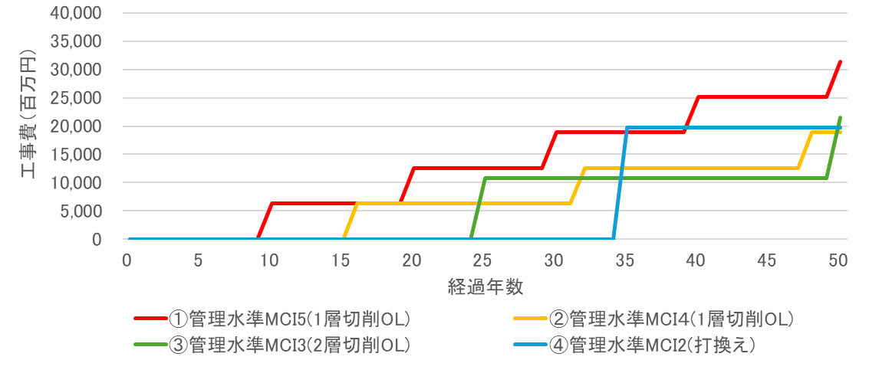
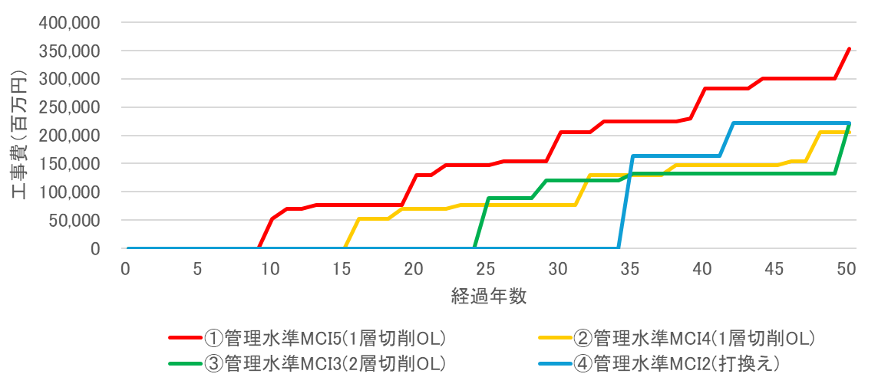
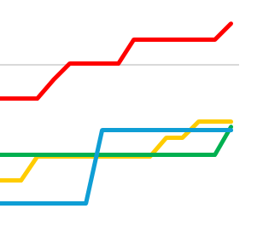
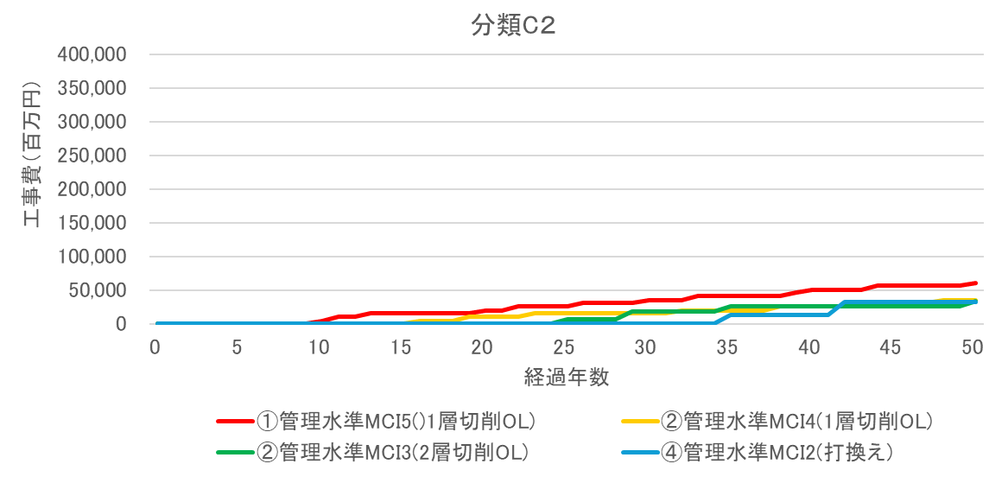
３）目標管理水準の検討（舗装）
3-1 管理水準別のＬＣＣ算出結果
ＬＣＣ算出にあたり、管理水準別の補修工法は、下記の設定条件のとおりとする。
補修工法は1・2層切削、打換え。修繕サイクルは劣化予測式を活用。算定期間は50年とする。
分類Ｂ（図1）、分類Ｃ１（図2）では、ＭＣＩ４を管理水準にすることが最も経済的。
分類Ｃ２（図3）では、ＭＣＩ３とＭＣＩ２がほぼ同水準。ＭＣＩ２では安全上の課題があるため、管理水準はＭＣＩ３とするのが妥当。
図1 分類Ｂの路線
図2 分類Ｃ1の路線
図3 分類Ｃ２の路線
◇設定条件
 | 管理 水準 | 工法 | 修繕サイクル※ |  |  | 算定 期間
 |  |  | N6交通 以上 | N5交通 | N4交通 以下
① | МＣＩ５ | 1層切削ОＬ | 10年 | 11年 | 13年 | 50年
② | МＣＩ４ | 1層切削ОＬ | 16年 | 19年 | 23年
③ | МＣＩ３ | 2層切削ОＬ | 25年 | 29年 | 35年
④ | МＣＩ２ | 打換え | 35年 | 42年 | 51年
※ 劣化予測式により設定

Slide 27
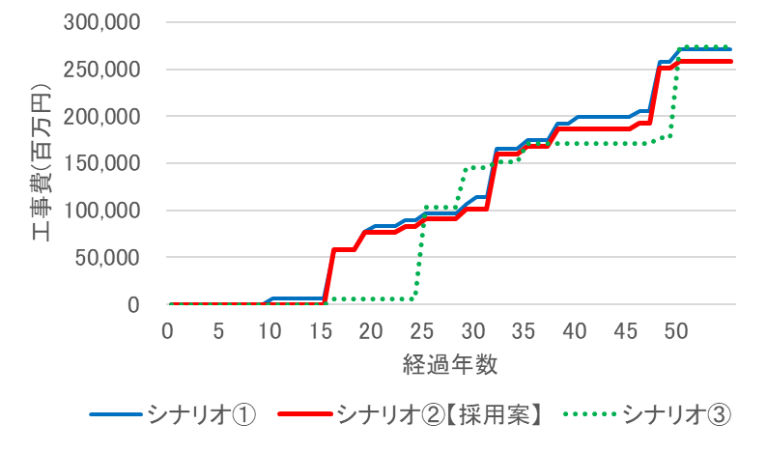
３）目標管理水準の検討（舗装）
3-2 管理水準の設定（まとめ）
現在重要度「大」の路線の管理水準は、ＭＣＩ５（高速道路並み）⇒ 高水準
標準的な管理水準とするため、「分類Ｂ・Ｃ１＝ＭＣＩ４」「分類Ｃ２＝ＭＣＩ３」に設定
ＭＣＩ５以上を維持するよりМＣＩ３以下を改善することを優先
調査頻度は「分類Ｂ・Ｃ１＝５年に１回」「分類Ｃ２＝10年に１回」に設定
◇道路分類に基づく管理方法
分類 | 内容 | 目標管理 水準 | 点検頻度 | 損傷の早さ | 重要度 (優先度)
Ｂ | 大型車交通量が多い道路(需要が非常に高い道路) | МＣＩ４ | ５年に１回 | 損傷の進行が早い | 高
Ｃ１ | 大型車交通量が少ない道路(需要が高い道路)概ね市街地に該当 | МＣＩ４ | ５年に１回 | 損傷の進行が緩やか | 中
Ｃ２ | 大型車交通量が少ない道路(需要が低い道路)概ね山間部に該当 | МＣＩ３ | 10年に１回 | 損傷の進行が緩やか | 低
【参考】シナリオ別のＬＣＣ算出結果
採用案（管理水準を「分類Ｂ・Ｃ１＝ＭＣＩ４」
「分類Ｃ２＝ＭＣＩ３」とするシナリオ②）が最も経済的
凡例
シナリオ① 分類Ｂ:管理水準МＣＩ５,分類Ｃ1:管理水準МＣＩ４,分類Ｃ２:管理水準ＭＣＩ３
シナリオ② 分類Ｂ:管理水準МＣＩ４,分類Ｃ1:管理水準МＣＩ４,分類Ｃ２:管理水準ＭＣＩ３
シナリオ③ 分類Ｂ:管理水準МＣＩ４,分類Ｃ1:管理水準МＣＩ３,分類Ｃ２:管理水準ＭＣＩ３

Slide 28
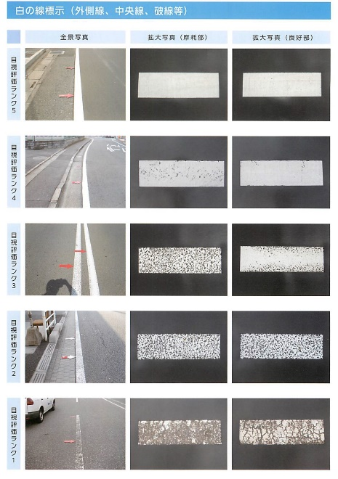
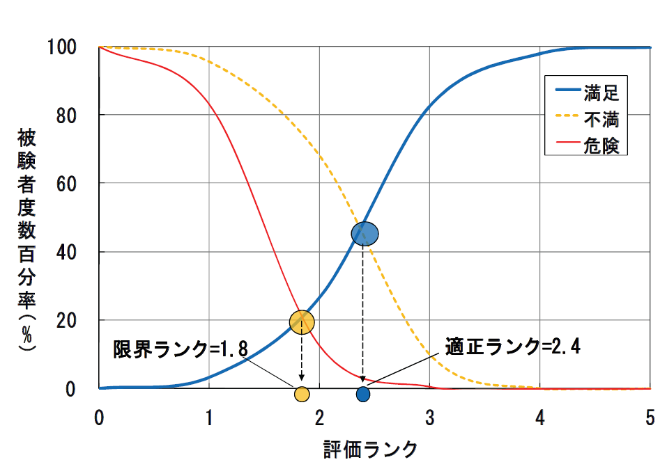
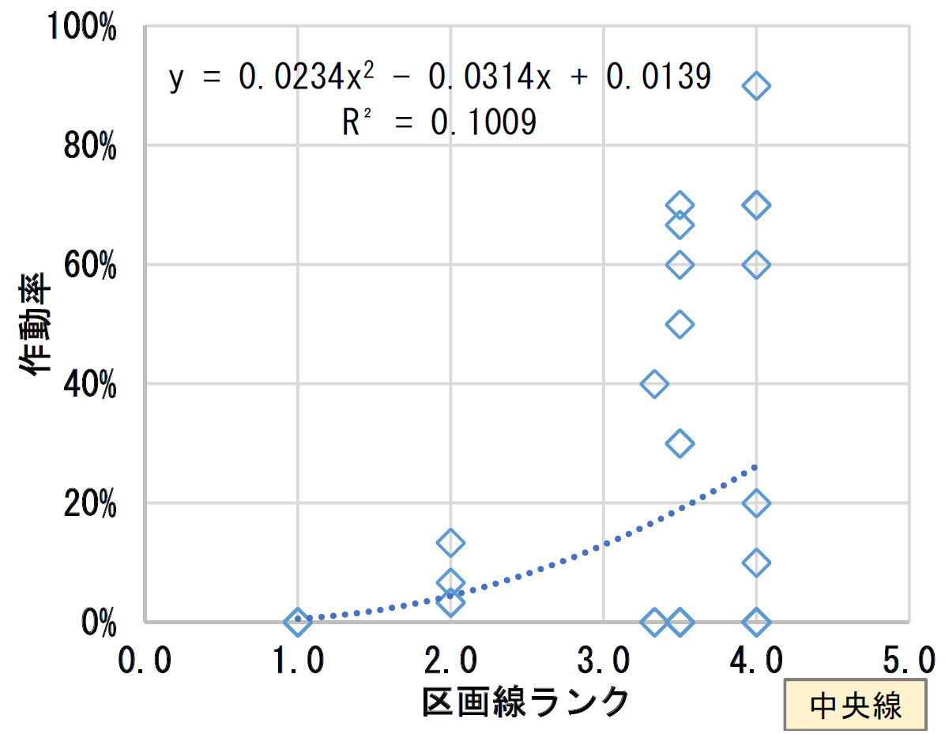
４）目標管理水準の検討（区画線）
現行の長寿命化計画には記載なし
PSM分析^{※1}により区画線が「走行する位置がわかる(満足)」より「走行位置が分からない(危険)」が上回る基準がランク１．８であることから管理水準をランク２．０に設定
市販車に搭載される車線維持支援システム^{※2}の作動率は
ランク３以上で比較的作動率が向上するため、ランク３
以上を保持をすることが望ましい
◇目視評価ランクの目安
ランク3以上で
作動率が高い
全景写真
拡大写真（摩耗部）
拡大写真（良好部）
ランク５
◇ＰＳＭによる評価ランクの算出
◇車線維持支援システムの作動率
ランク４
ランク３
ランク1.8で低下
ランク２
ランク１
出典：寒地土研月報 No.680 2010年7月
（発行元：寒地土木研究所）
出典：寒地土研月報 No.806 2020年6月
（発行元：寒地土木研究所）
出典：技術資料Ｖｏｌ.10 路面標示と交通安全
（発行元：一般社団法人 全国道路標識・標示業東京都協会）
※1 施設利用者の心理的評価から施設状況の受容度を分析するアンケート手法
※2 カメラで車線を検知し車線の中央付近を維持するように運転操作を支援する機能

Slide 29
資料４
（４）計画改定内容の報告
１）橋梁
・更新フロー
・更新橋梁
２）舗装
・路面下空洞調査
３）標識・照明
・点検、更新における課題と方針
４）施設共通
・データ運用ルール
・新技術等の活用
大阪府都市基盤施設維持管理技術審議会 道路・橋梁等部会

Slide 30
１）橋梁
1-1 更新フロー
「機能不足があるか」について、性能評価マトリクスによる評価を行う
◇更新フロー
【現行計画】※抽象的
・道路空間機能（建築限界等）が不足している橋梁
・大規模な耐震対策が必要となる橋梁
・健全度の低下が早く短期間に補修を繰り返す必要がある橋梁
↓
【答申後】※定量的
・「性能不足」、「性能低下」に関する43の評価項目を設けて、総合評価点により判断」
◇評価項目の一例
（近接目視点検の結果を活用した評価手法）
スタート:全橋梁
ⓐ健全度70点以上
Yes
No
ⓑ架替事業計画の対象
◯河川改修、道路改良等
Yes
No
ⓒ大型車交通量1方向1車線
あたり1000台/日未満^{※1}
Yes
No
※1 16m以上は4車線と仮定し、
大型車交通量から除した値を使用
ⓓH８道示以降の設計^{※2}
◯設計荷重の見直し
Yes
No
※2 架設年次がH8(1996)年以降の
橋梁と仮定した
ⓔ耐荷力照査・補強済
◯L=15ｍ以上は済
Yes
No
評価項目 | 評価指標
 | 性能低下 | 性能不足
PC橋のPC鋼材の断面減少及び破断により構造の安全性に影響する可能性 | PC鋼材の損傷 主桁の損傷状態 | ケーブル定着部状況(上縁定着)
ⓕ照 査
OK
NG
ⓖ通常の補修･補強で
対応可能
Yes
Yes
ⓗ機能不足があるか
No
更新最終判定の実施
維持管理※

Slide 31
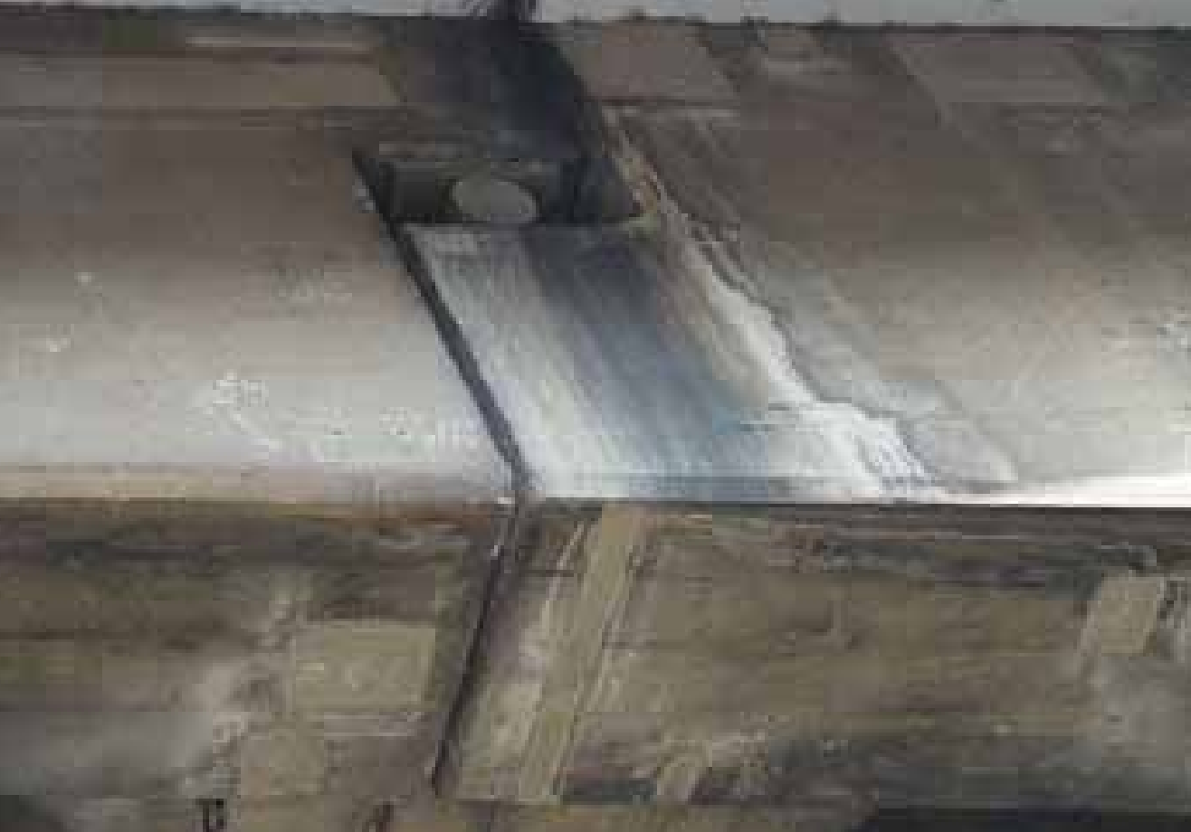
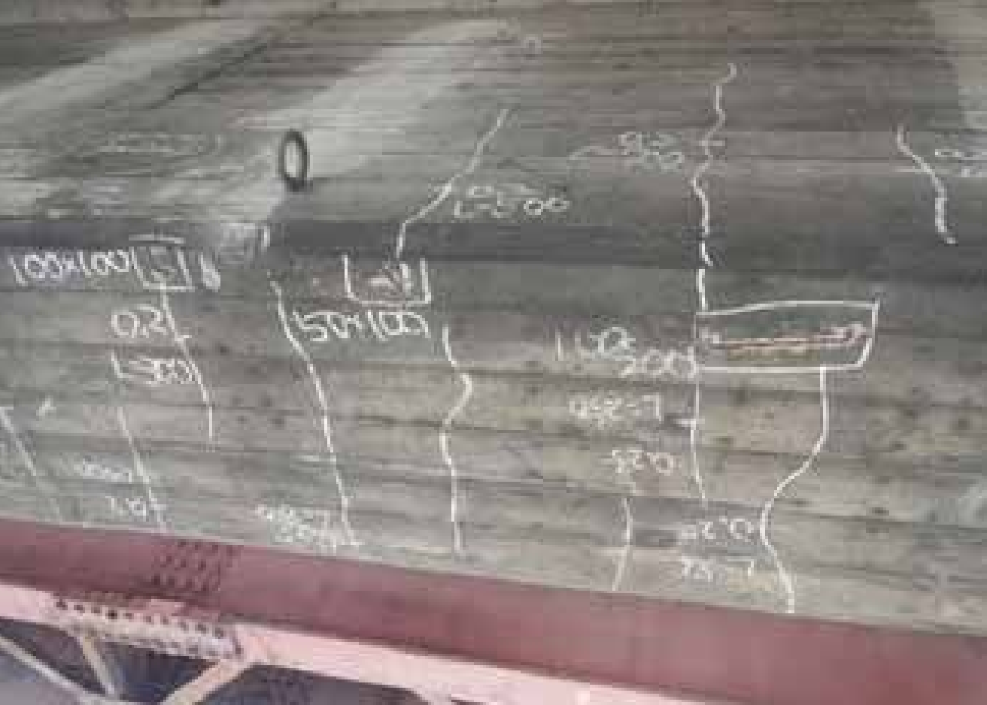
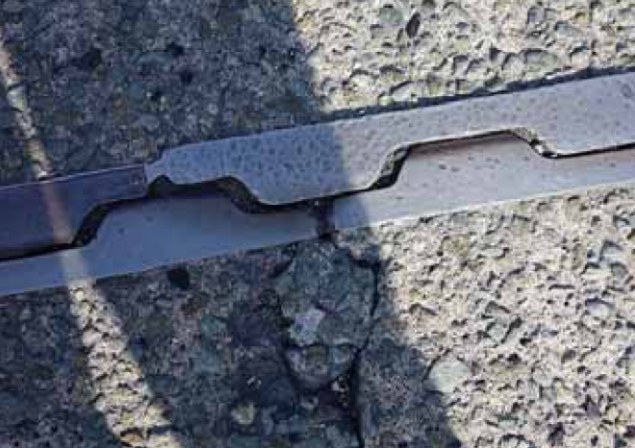
１）橋梁
1-2 更新橋梁
◇更新対象橋梁
更新フローの判定結果を基に妥当性を検討
◇更新判定となっている橋梁の一例
構造形式：RC連続ゲルバーT桁橋
ゲルバー部の漏水により、周囲の部材の損傷へと進行
単純桁部の主桁に曲げひび割れが多く発生
ゲルバー部の欠損等により不等沈下や遊間異常が発生し伸縮装置の亀裂や段差が発生
ゲルバー部からの漏水 主桁の曲げひびわれ 伸縮装置の亀裂・段差

Slide 32
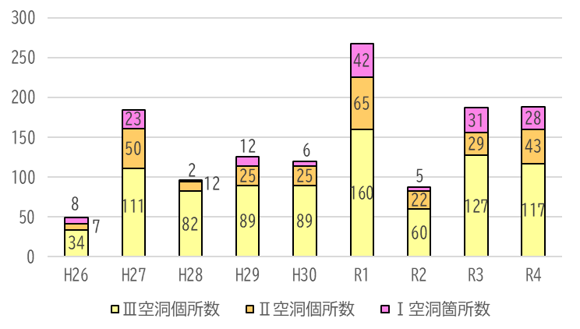
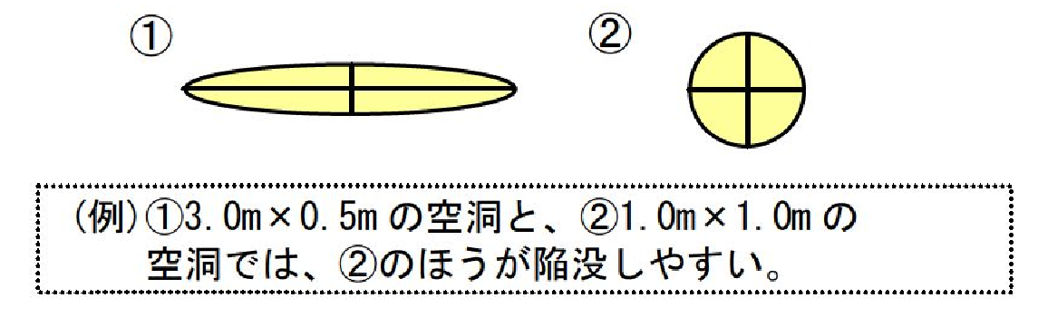
２）舗装
2-1 路面下空洞調査
H26年度から10年に１回の頻度で実施、令和５年度に全路線の１巡目の調査が完了
⇒引き続き、広域緊急交通路・地下埋設物等が多い路線を優先的に２巡目調査を
進める方針
◇1巡目の調査結果
◇空洞の形状
陥没リスク判断基準：各ランクの目安

Slide 33
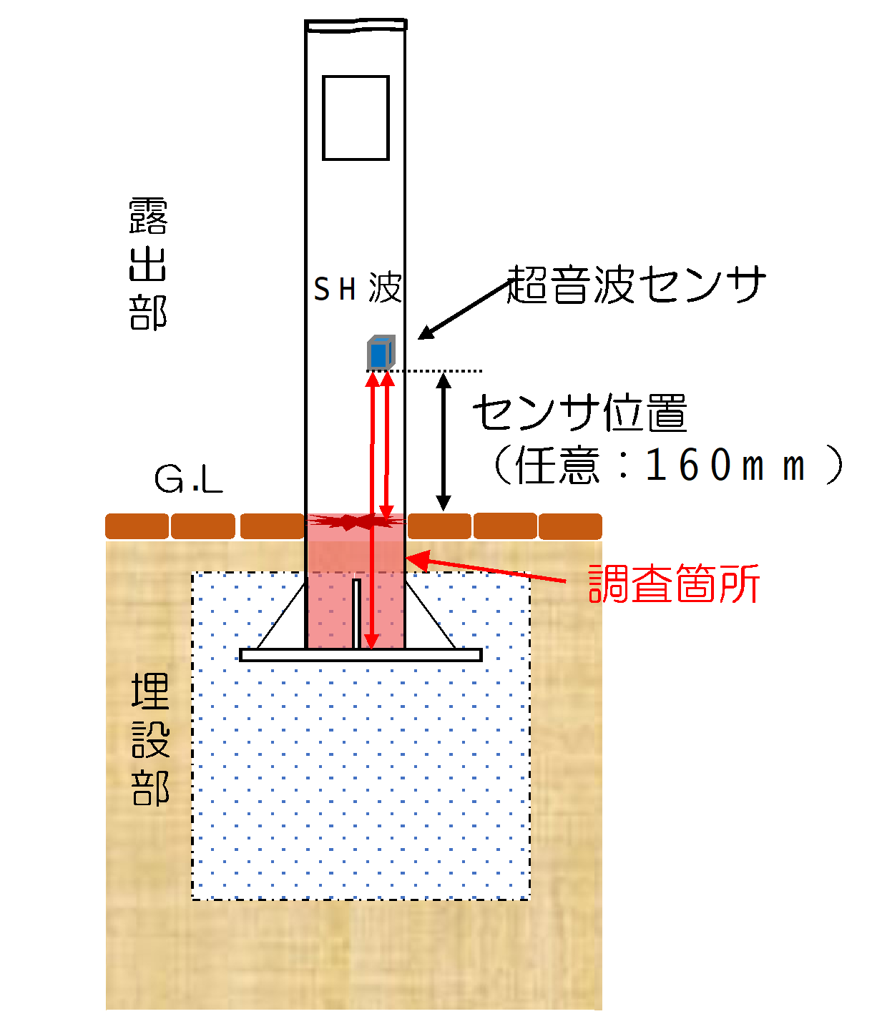
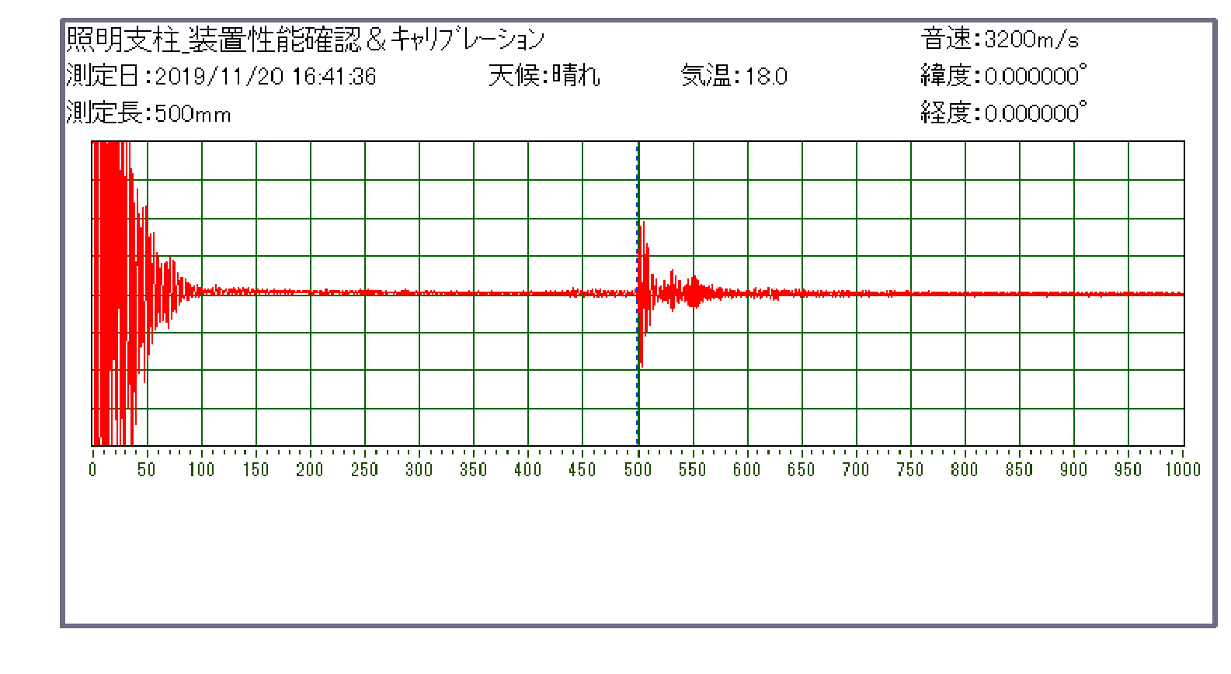
３）標識・照明
3-1 点検、更新における課題と方針
施設数が多いため、定期的な頻度で点検が実施が困難
支柱基部の腐食は、不可視部分となり、第三者被害につながる恐れあり
⇒支柱基部の板厚調査を最優先に実施
⇒非破壊調査による新技術を活用・費用縮減を図る
調査（点検）結果に基づき、中長期的な更新計画の立案
H28～点検 (健全性判定）
Ⅰ | 健全
Ⅱ | 予防保全段階
Ⅲ | 早期保全段階
Ⅳ | 緊急保全段階
定期点検継続
詳細点検の目安 1回/10年
定期点検
非継続
点検後5年を
目途に更新
（補修補強）
緊急対応
撤去・更新
（補修補強）
非破壊調査新技術の事例
出典：鋼製支柱の変状検査システム
(NETIS登録番号CB-220036-A)

Slide 34
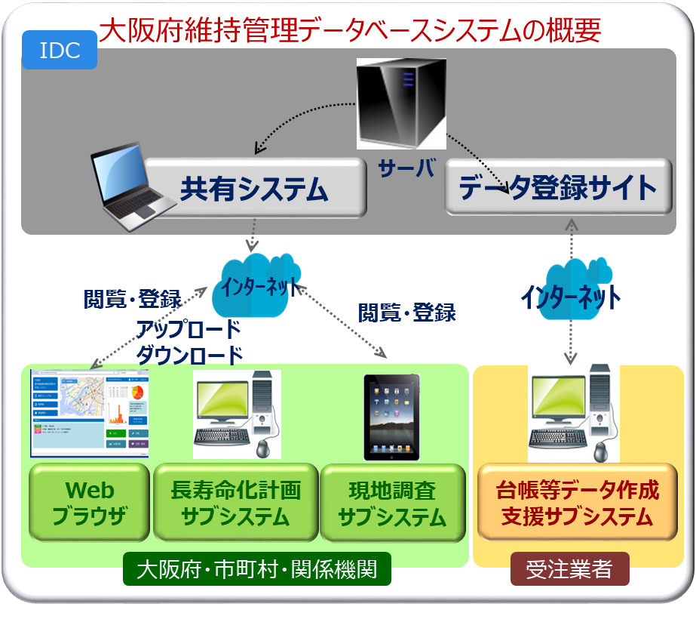
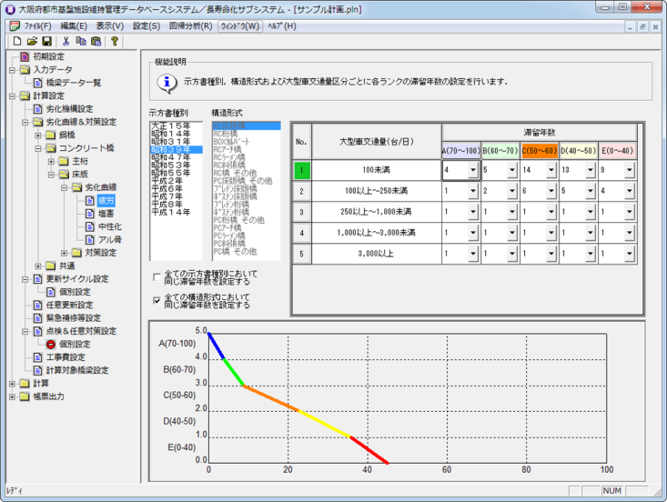
４）施設共通
4-1 データ運用ルール
大阪府では、維持管理データベースに蓄積した各施設の点検結果や補修履歴等のデータを継続的に蓄積し、各種サブシステムに活用することとなっている。
◇長寿命化計画サブシステム
長寿命化計画サブシステムは施設の劣化予測やLCCの算定を行うことができる
劣化予測によって修繕計画の立案が可能
道路施設では、主に橋梁を対象として活用している

Slide 35
４）施設共通
4-2 新技術等の活用
◇補修工事・定期点検への適用が想定される新技術（NETIS登録技術）
工期短縮・コスト縮減効果が期待できる新技術を活用
施設 |  | 適用 | 概要 | 想定される効果
鋼構造 | 橋梁 横断歩道橋 | 補修 | 水性剥離剤による塗膜剥離 | 2割程度のコスト縮減が期待 安全性が高く、後処理も容易
コンクリート 構造 | 橋梁 トンネル 大型カルバート | 補修 | 自己浸透型のエポキシ樹脂よるひび割れ補修 | 5割程度のコスト縮減が期待 注入危惧を使用しないため工程が1/4程度に短縮
 |  |  | 工場成型のシートによるひび割れ補修 | 2割程度のコスト縮減が期待 施工性がよく、ほぼ透明なため事後の下地状況の確認が可能
舗装 |  | 点検 | 可搬式測定機器（スマートフォン等）による路面状況調査技術 | ３割程度のコスト縮減が期待 スマートフォン、AI解析の活用により作業日数が2/3程度に短縮
道路法面 |  | 点検 | 航空レーザ測量により取得された詳細地形（三次元点群データ）を用いた道路斜面災害リスク箇所抽出技術 | コストは従来技術と同等程度であるが、落石・露岩等の危険要因を把握でき、現地調査の工程が4/5程度に短縮
標識・照明 |  | 点検 | 非破壊検査による支柱基部の変状検出 | ２割程度のコスト縮減が期待 掘削・復旧作業が不要であり、工程も1/2程度に短縮
35

